Slide 1


eaglenest8@hotmail.com
Puebla
de los ángeles México

Slide 2
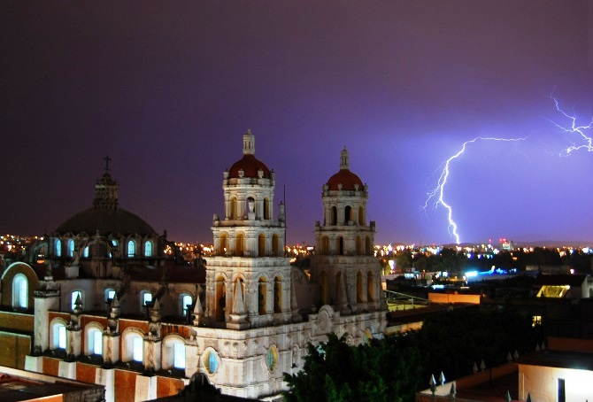


eaglenest8@hotmail.com
Puebla de los angeles
Relicario
de
America
____________________

Slide 3
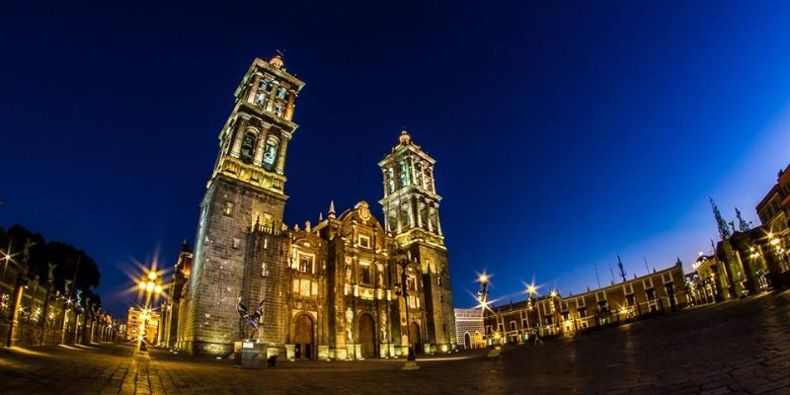
Textos: Angel Gallegos
Editor de Mexico desconocido.com,
guía de turistas especializado
y experto en cultura Mexica.

Slide 4
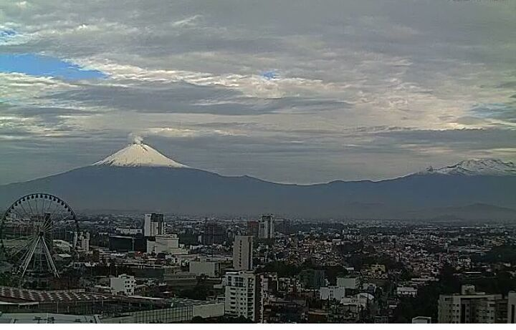
La Heroica Puebla de Zaragoza, a un par de horas de la Ciudad de México,
compite con la capital del país por el cariño y tiempo de los turistas.
Tiene con qué ganar:
sus calles son adoquinadas, con edificios coloniales cuya fachada está adornada de talavera,
además de los más de 200 templos por toda la ciudad.
Por si esto fuera poco, la ciudad está rodeada de dos volcanes,
el Popocatepetl… y el Iztaccihuatl,
así como una montaña,
la majestuosa Malinche.
Pero antes de decirte que hacer en Puebla, empecemos con un poco de historia.
Puebla de los Ángeles fue fundada en 1531 por los españoles,
mientras que los frailes franciscanos
fueron los encargados de diseñar la ciudad.

Slide 5
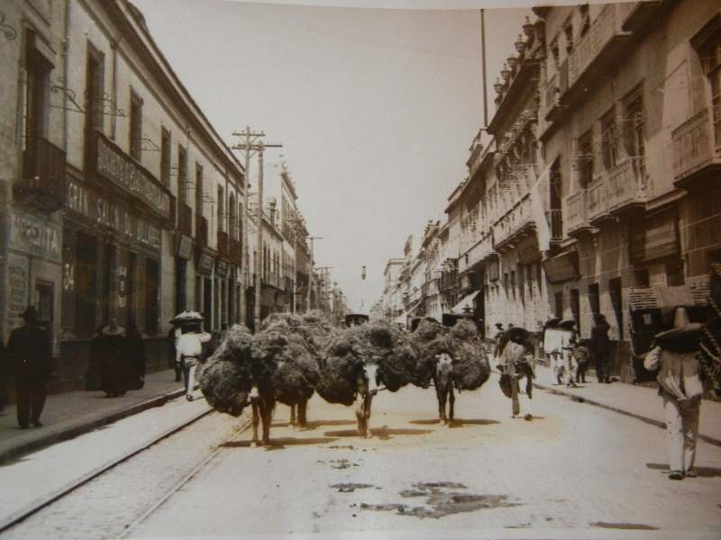
La ciudad tenía como objetivo ser hogar de los migrantes españoles, es por eso que se convirtió
en la segunda ciudad más importante de la Nueva España.
Desde sus orígenes, Puebla
siempre fue una ciudad importante,
aquí se vivió la famosa batalla del 05 de Mayo
de 1862 contra los franceses; durante el Porfiriato,
se convirtió en un importante centro comercial gracias a la industria textil, lo que permitió
ser sede de estudio y espacios de esparcimiento.
A través de su arquitectura podrás observar
la influencia francesa y la influencia alemana presente sobre todo en la industria automotriz.
Bueno, ya que conoces un poco su contexto histórico, platiquemos sobre que hacer
durante tu visita a Puebla, capital reconocida como Patrimonio de la Humanidad.

Slide 6
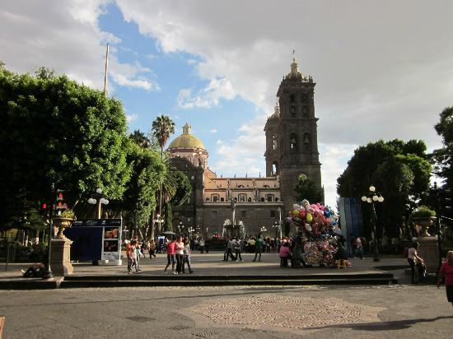
Centro Histórico
Por todas sus calles encontrarás edificios que merecen algunos minutos de admiración.
Empieza tu recorrido por la Catedral,
cuyas torres que alcanzan los 73 metros de altura (tienen recorridos guiados por su interior, acércate a la entrada para averiguar los horarios del día).
Después quédate en una banca de la plazuela
y ve el ir y venir de los poblanos.

Slide 7
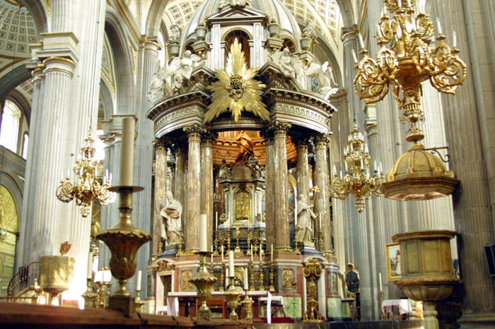
Visita la Catedral.
Comenzada a construir entre 1536
y 1539 por iniciativa del obispo
de Tlaxcala, fray Julián Garcés,
la Catedral de la ciudad de Puebla
es uno de los edificios religiosos más bellos no sólo de México
sino de América Latina.
¡No dejes de admirar su altar mayor diseñado por el gran escultor
Manuel Tolsá!

Slide 8
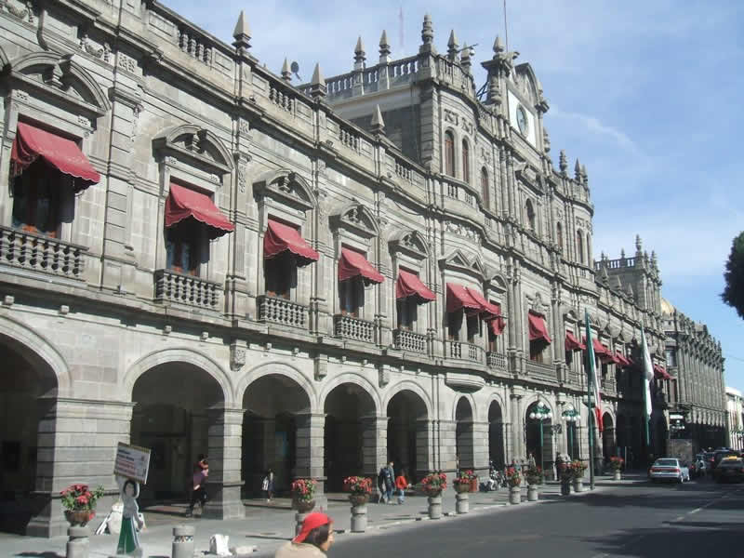
Palacio Municipal
Ubicado justo enfrente de la Plaza de Armas.
Ahí podrás descubrir
las oficinas donde despacha
casi toda la administración pública
de la ciudad de Puebla,
así como su estupendo balcón
donde el Gobernador del estado
dá “el Grito” en la noche
de cada 15 de septiembre.

Slide 9
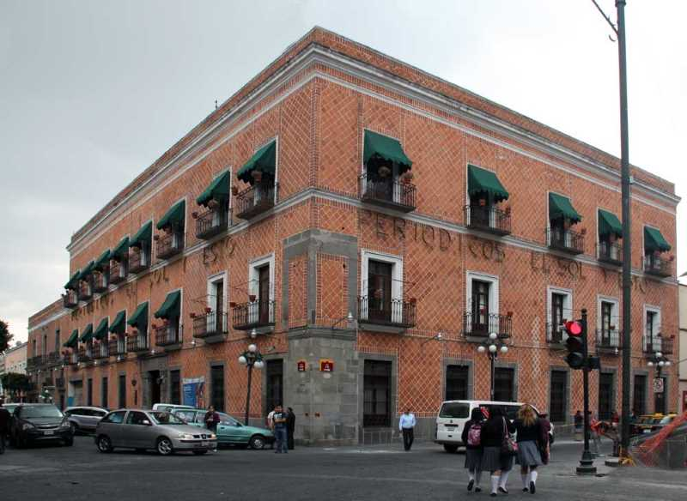
la Casa del que mató al animal
En la calle 3 Oriente
esquina con 2 Sur,
conoce la Casa
del que mató al animal,
decorada con dos relieves
en los que se pueden apreciar escenas de cacería.
De acuerdo con la leyenda, don Pedro Carvajal
regaló esta propiedad
al novio plebeyo de su hija, quien lo salvó
del ataque de un lobo.

Slide 10
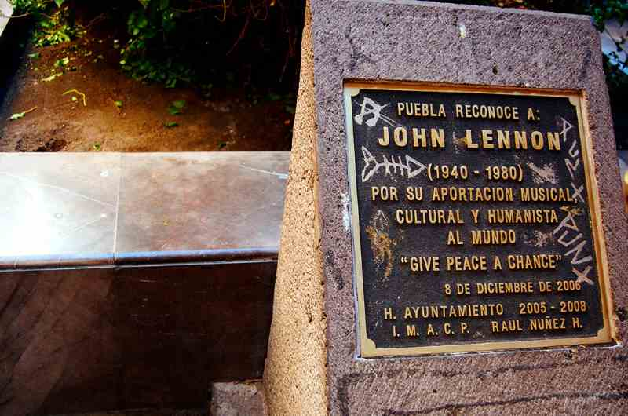
Caminando por la calle 3 Oriente, rumbo al Callejón de los Sapos, sorpréndete al descubrir,
muy cerca de la jardinera, una placa dedicada al músico John Lennon,
uno de los pocos reconocimientos al autor de Imagine fuera del territorio británico.
Todo amante de su música o de los Beatles ¡debe tomarse una foto ahí!

Slide 11
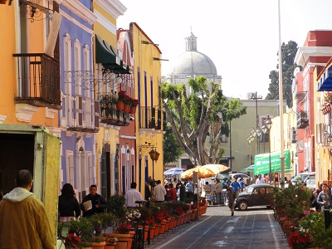
Camina por el Callejón de los Sapos.
Ahí encontrarás toda clase de muebles y antigüedades
ideales para decorar tu hogar o cualquier rincón de tu oficina.
No pierdas detalle de los originales hoteles boutique que, de modo increíble,
ofrecen a la venta ¡casi todo su mobiliario!
El mejor día para visitarlo es el domingo, además de las tiendas de antigüedades encontrarás muebles
y variedad de artesanía.

Slide 12
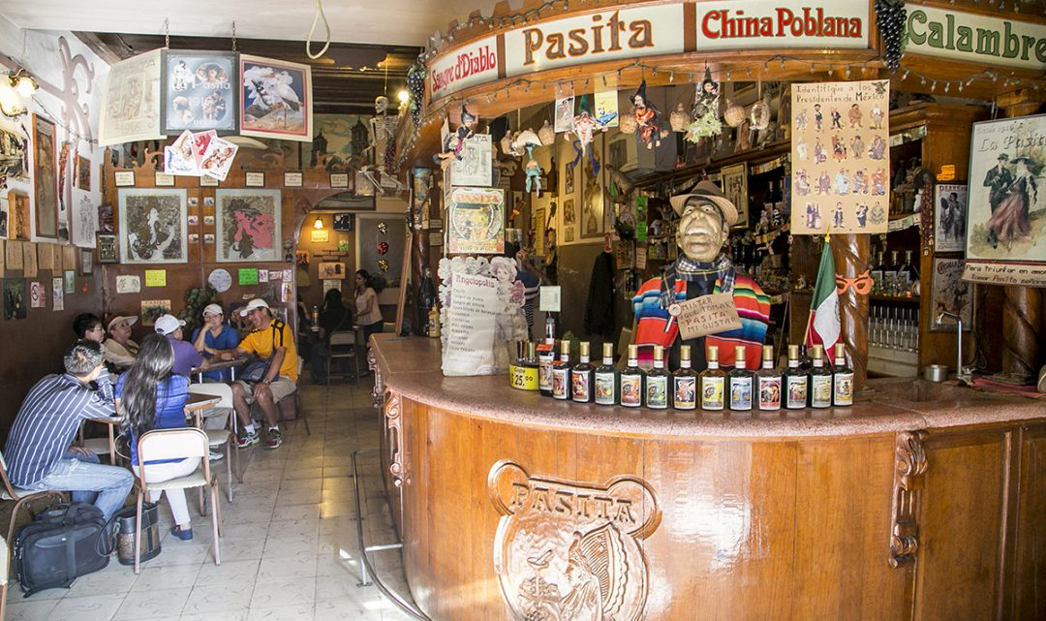
No tengo un lugar en específico por recomendar,
pero la caminata y la variedad de objetos extraños que encuentras a tu paso vale la pena.
En el barrio de Los Sapos, no puedes dejar de conocer la tienda La Pasita, con sabor a antaño.
Ahí, los propietarios ofrecen
sus famosos tragos
con nombres
muy particulares
que aluden a los efectos beneficiosos (o no)
que se pueden lograr con tan sólo probarlos.
¡Anímate a visitarla!

Slide 13
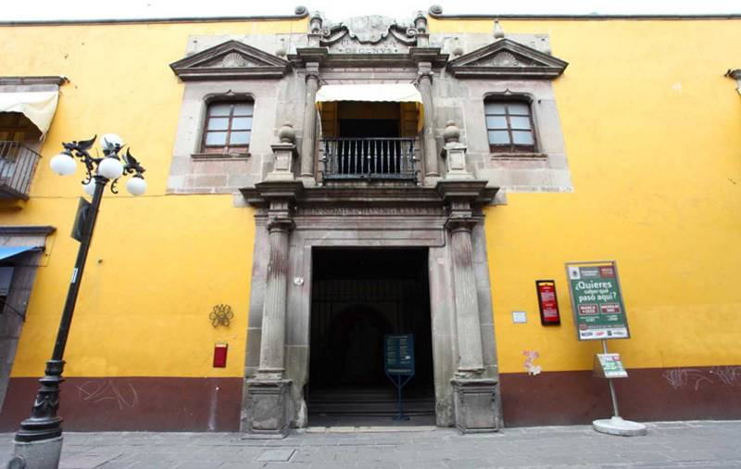
Alojado en un bello edificio
de 1580,
obra del arquitecto
Francisco de Becerra
para servir de residencia
al deán de la Catedral,
resguarda una increíble
colección de pinturas
descubiertas por casualidad
en 1953,
debajo de un antiguo tapiz.
Casa
del Deán
¡Tienes
que admirarlas!

Slide 14
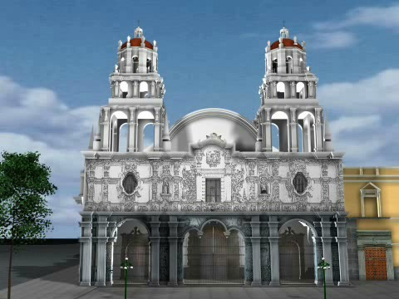
La Iglesia de la Compañía de Jesús
Es otro estupendo edificio
que no puedes dejar de conocer durante tu visita
a la capital poblana.
Levantado hacia el último tercio
del siglo XVI,
La Compañía posee
una curiosa fachada “bicolor”
que alterna la cantera gris
con una bella composición decorativa que parece recrear un encaje blanco en la parte superior.
¡Te encantará!

Slide 15
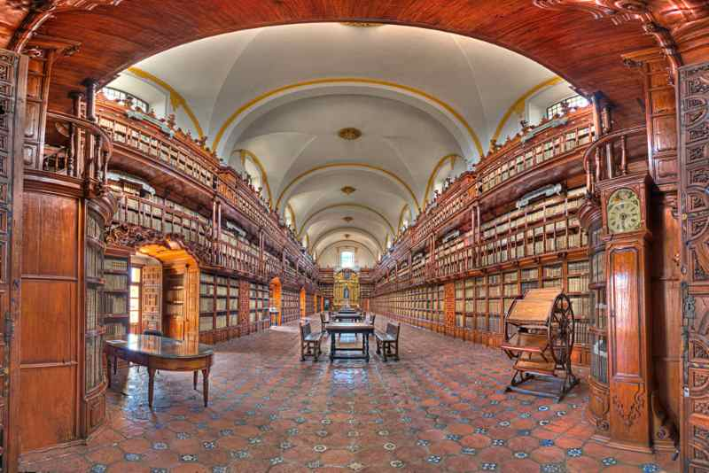
Biblioteca Palafoxiana
Dentro de la Casa de la Cultura, encontrarás un fantástico rincón poblano: la Biblioteca Palafoxiana que aloja más de 43,000 obras,
incluyendo los 6,000 volúmenes
que conformaban
la colección particular del obispo
Juan de Palafox y Mendoza,
a quien el espacio debe su nombre.
Entrar a esta biblioteca
es entrar a otro mundo,
un mundo lleno de conocimiento, literatura y antigüedad.
Es considerada la primer biblioteca pública en América.

Slide 16
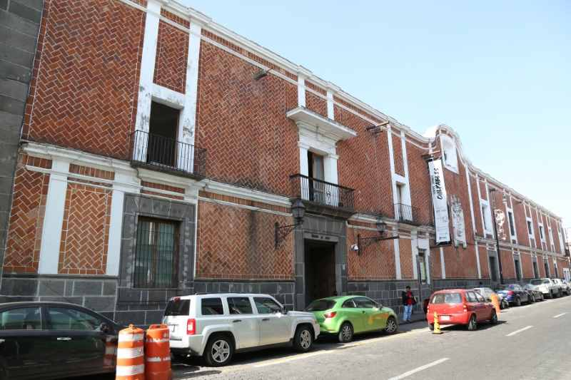
Museo Poblano de Arte Virreinal
Si eres amante de la arquitectura,
no puedes dejar de conocer
el Museo Poblano de Arte Virreinal
con su sorprendente patio interior,
el segundo más amplio de Puebla,
decorado con una fina y elegante arquería
que “anuncia” los pasillos que conducen hacia las diferentes habitaciones
del recinto.

Slide 17
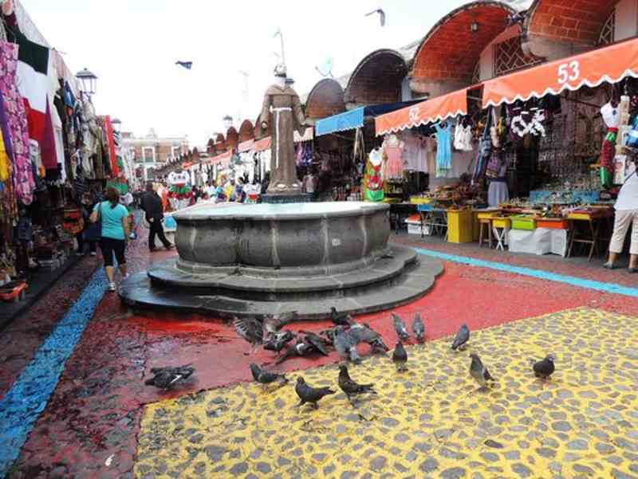
Mercado artesanal conocido como el Parián
Adquiere lo mejor
del arte popular poblano
y de México
a muy buenos precios.
Dulces típicos, juguetes de madera y todo tipo de textiles provenientes de las diferentes poblaciones
que rodean a la ciudad de Puebla,
¡te conquistarán!

Slide 18
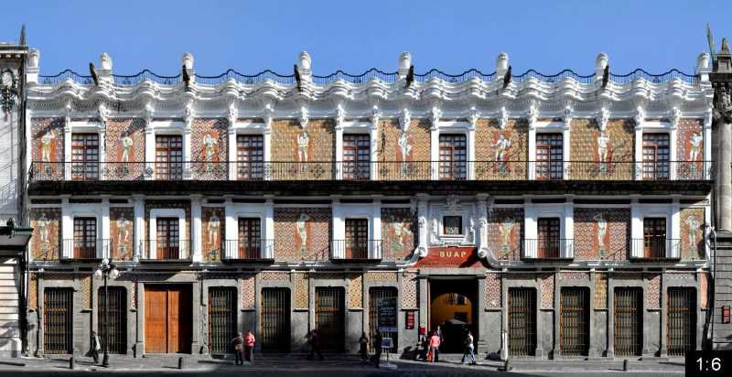
La Casa de los Muñecos
Admira la fachada de la Casa de los Muñecos.
Decorada con un curioso grupo de 16 figuras, realizadas en azulejos de talavera,
se dice que este conjunto era una especie de burla para los funcionarios que, en 1792, no dejaban
al propietario tener un edificio más alto que aquellos destinados al orden público de la ciudad.

Slide 19
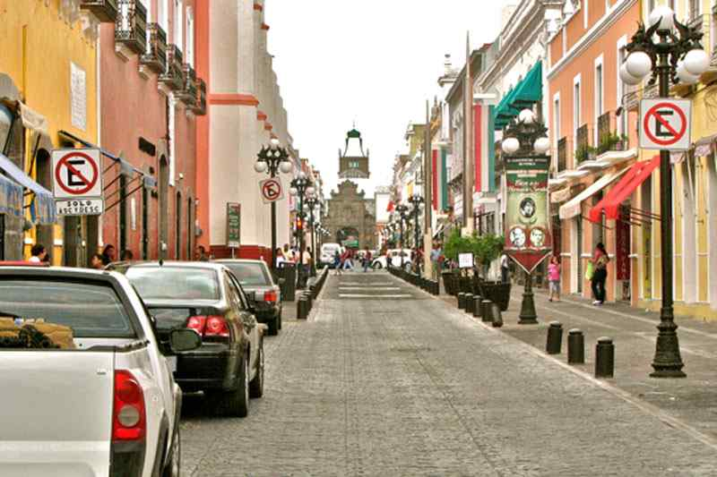
Calle de los dulces
¿Listo para un mini postre?
Esta calle también es conocida
como la calle Santa Clara
y es perfecta para darse
un pequeño break.
Los dulces típicos de la región
son los camotes, las tortitas Santa Clara y los muéganos.
Caminando por la calle 6 Oriente descubrirás
numerosas tiendas en las que se ofrece lo mejor de la repostería
y dulcería poblanas.

Slide 20
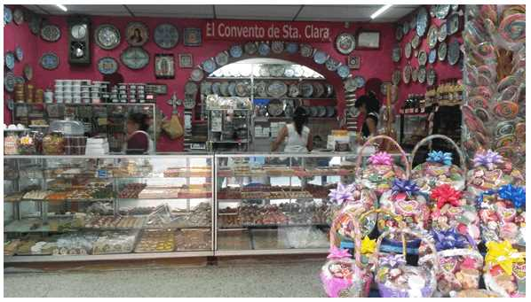
En ellas encontrarás camotes, borrachitos, galletas (tortitas de Santa Clara),
garapiñados, rompope, dulces de leche entre otras delicias, ¡a muy buenos precios!
Si no conoces ninguno, te recomiendo entrar a cualquier local y pedir una sola pieza,
ya si te gusta puedes comprar para llevar a casa.

Slide 21
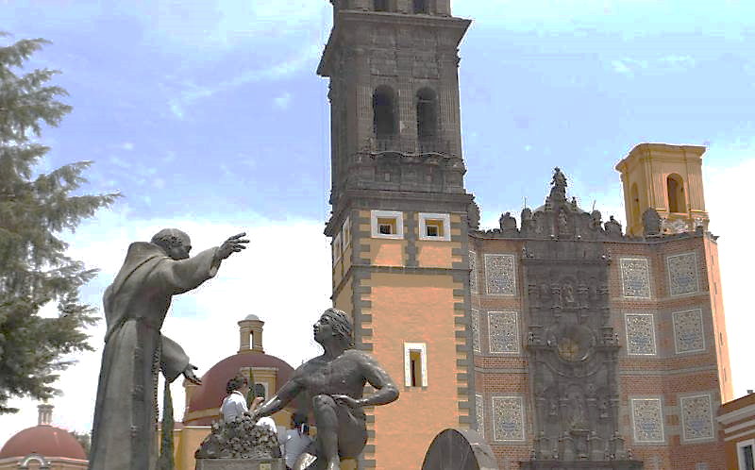
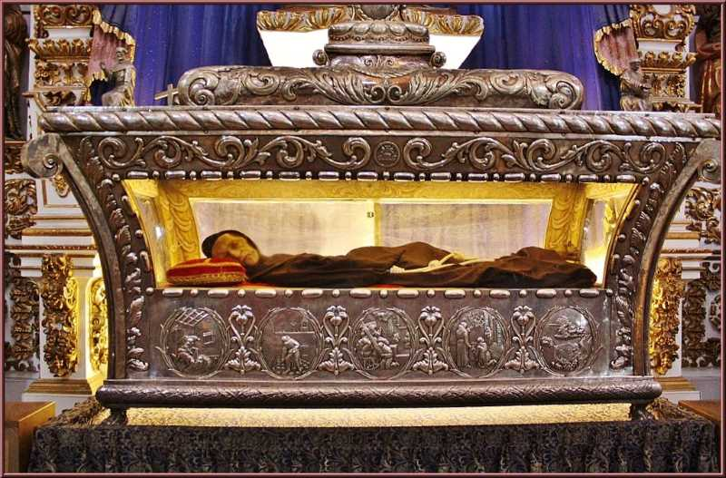
Templo de San Francisco.
muy venerado por cientos de fieles,
y cuyo cuerpo incorrupto se puede apreciar
dentro de una hermosa urna de plata
Admira su hermosa fachada de estilo barroco
del siglo XVIII y conoce la historia
de San Sebastián de Aparicio,
patrono de los transportistas,

Slide 22
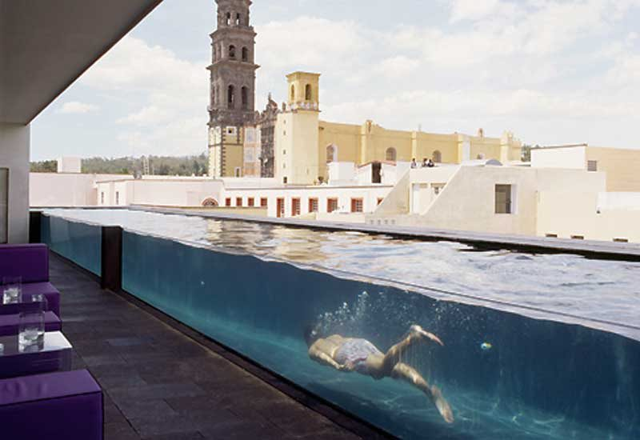
Hotel La Purificadora
Conoce las instalaciones del estupendo hotel La Purificadora,
obra del reconocido arquitecto mexicano Ricardo Legorreta.
El moderno complejo de descanso
y sus cuartos decorados al estilo lounge
se levantaron sobre el predio
que antaño ocupara
la vieja purificadora de aguas
de la ciudad de Puebla.
¡Te impactará!...

Slide 23
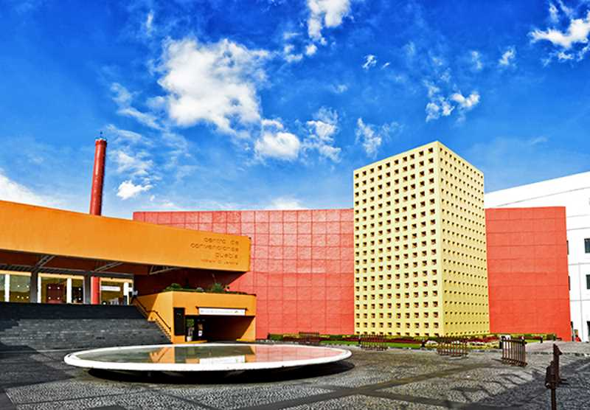
Centro de Convenciones
Ubicado a un costado del Templo de San Francisco, el Centro de Convenciones es un moderno complejo donde lo mismo se pueden encontrar boutiques de reconocidas marcas, restaurantes
y cafés, así como verdes jardines ideales para recorrer en compañía de los amigos o de la familia.
¡Visítalo!

Slide 24
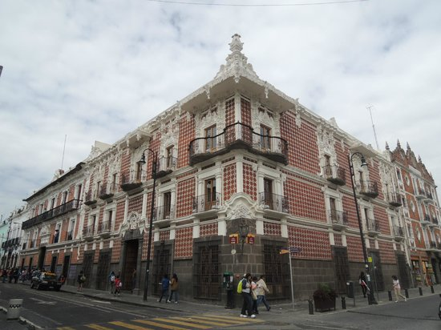
Admira la curiosa fachada del Museo Regional
o Casa de Alfeñique.
En su interior “el Alfeñique”
aloja fotografías y documentos
que narran la historia de la ciudad
y sus alrededores.
Sus remates arquitectónicos parecen
estar recubiertos por azúcar, de donde deriva
su popular sobrenombre.

Slide 25
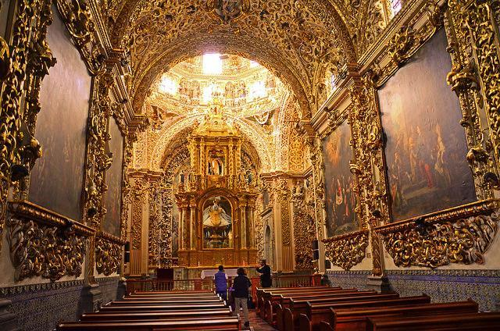
Capilla del Rosario
llamada
“el relicario de América” por S.S. Juan Pablo II.
Este magnífico santuario poblano es uno
de los mejores ejemplos
del barroco novohispano.
Durante tu visita
no dejará de sorprenderte con sus hermosos rincones y altares recubiertos en oro.

Slide 26
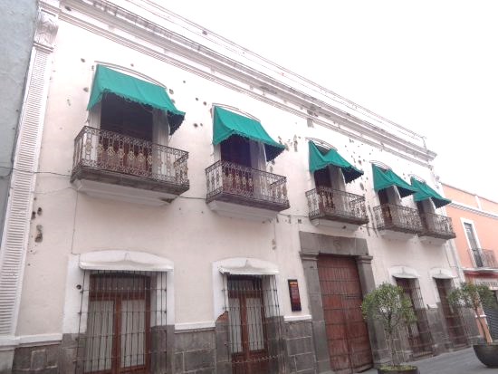
Museo Casa de los Serdán
Alojado en una casona del siglo XIX.
En este escenario tuvo lugar el primer tiroteo
de la Revolución Mexicana
en noviembre de 1910.
En la fachada podrás observar las marcas de las balas
y en uno de sus cuartos
un espejo roto
durante este enfrentamiento.

Slide 27
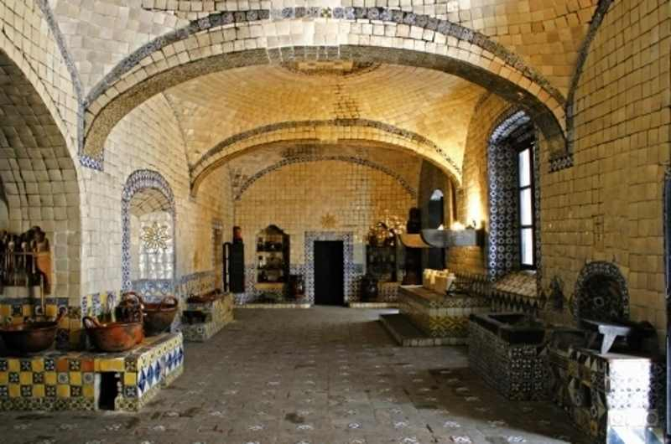
Ex Convento de Santa Rosa
Uno de los ejemplos más bellos de estas cocinas virreinales
se encuentra en el Ex Convento de Santa Rosa.
¡Conócelo!

Slide 28
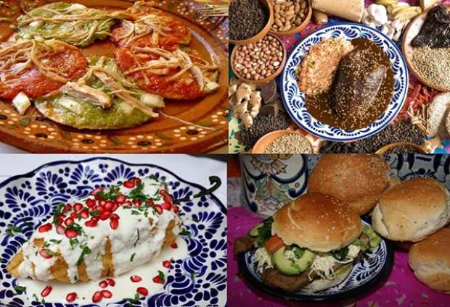
Gastronomia
Uno de los tesoros
más valiosos
de la capital poblana
es sin duda
su rica tradición gastronómica,
la cual se originó
en las cocinas de la Colonia al mezclar
ingredientes nativos
con los traídos de Europa.

Slide 29
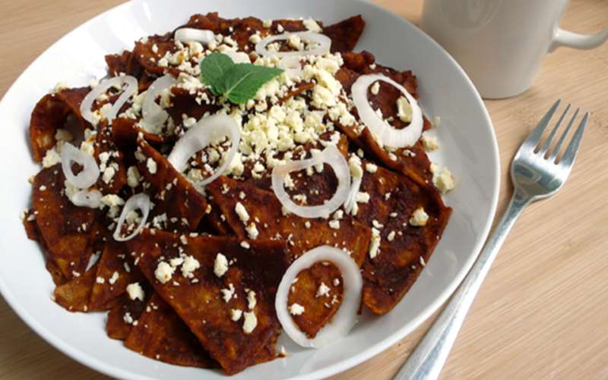
Chilaquiles con mole
Saborea unos exquisitos chilaquiles con mole
en el Hotel Royalty, ubicado
en pleno corazón
de la capital poblana,
a un costado
de la Plaza de Armas y teniendo como fondo la imponente imagen de la Catedral
de la ciudad.
¡Te aseguramos
que son de los más ricos
de la “chula Puebla”!

Slide 30
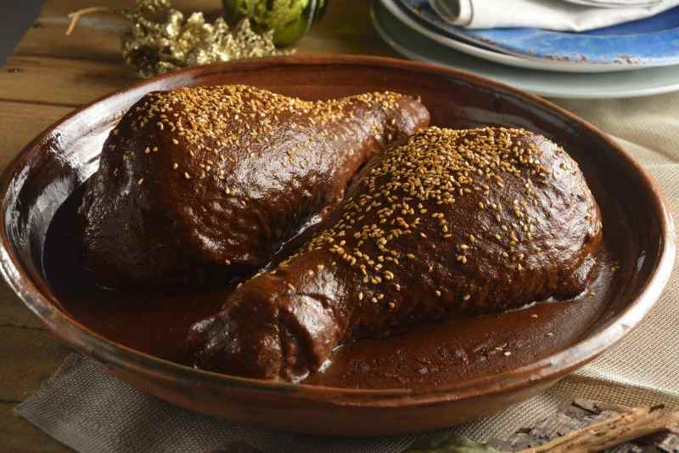
Mole Poblano
el mole no es producto
de la casualidad,
sino el resultado
de un lento proceso culinario iniciado desde
la época prehispánica
y perfeccionado
en la Colonia, cuando
la cocina mexicana
se enriqueció
con elementos asiáticos
y europeos.
México es un país
en el que existen diversas culturas y por lo tanto
gran variedad
de platillos culinarios
como es el caso del mole

Slide 31
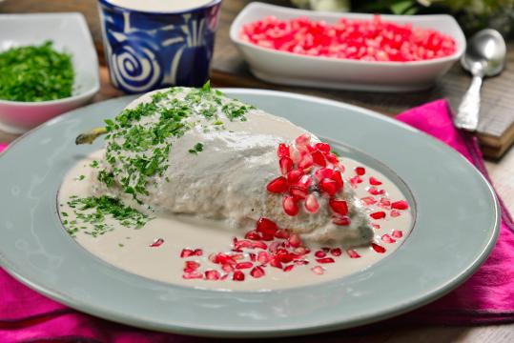
Prueba un chile en nogada ¡El platillo típico de la región!
Si visitas la capital poblana de Junio
a Septiembre no te puedes ir sin probar
al menos uno de sus mejores
chiles en nogada.
Para los que no lo conozcan, el chile en nogada es un chile verde relleno de carne y fruta seca, bañado en una salsa de nuez
y decorado con granada
(en su versión simple) pero cada lugar
le agrega su toque y sazón especial.
Se dice que el chile en nogada fue creado para simbolizar los colores de la bandera mexicana
y aunque su historia tiene varias versiones, la más conocida es que las Monjas Agustinas,
del Convento de Santa Mónica en Puebla,
inventaron este platillo para celebrar el santo del entonces emperador Agustín de Iturbide.

Slide 32
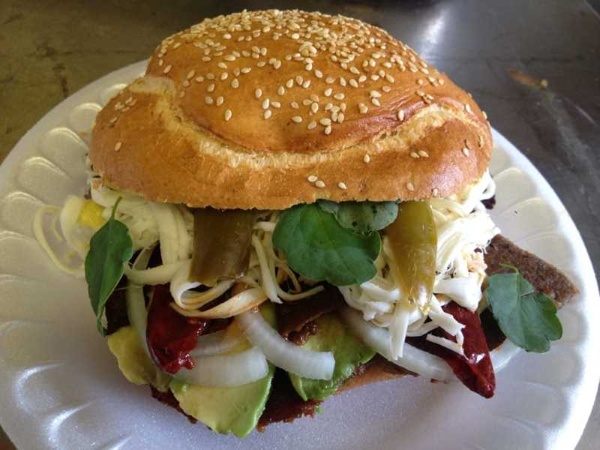
Las Poblanitas
Comer en un mercado siempre
es una experiencia,
comer en Las Poblanitas
una típica cemita lo es aún más.
Debes esperar paciente a que te asignen
una mesa o si tienes prisa comer parado, cuando por fin te sientas te toman la orden al segundo… así que más vale
que ya sepas que pedir.
El menú es sencillo…
solo hay tres tipos de cemitas y refrescos, algunos citadinos piden de entrada
unas verduras en escabeche que pican brutal.
¡Bon appétit y no olvides ponerle a tu cemita unas hojas de pápalo!

Slide 33
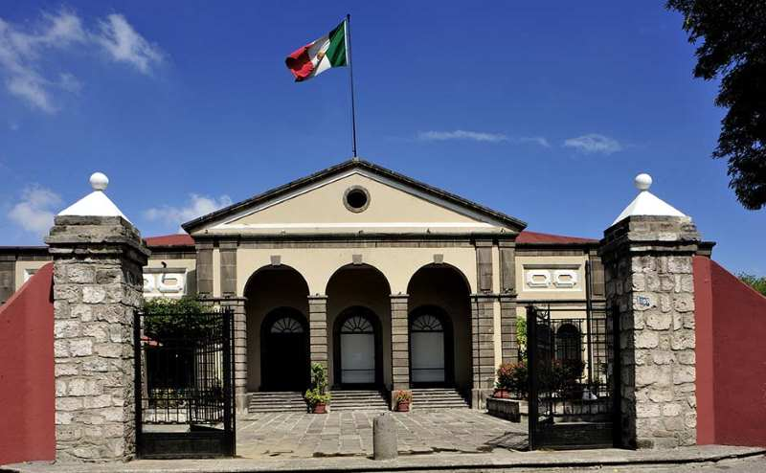
Museo del ferrocarril
En la calle 11 Norte
esquina con 10 Poniente
encontrarás un museo dedicado
al medio de transporte “protagonista” durante la época del Porfiriato:
el ferrocarril.
Aquí podrás admirar viejas máquinas
y vagones hoy convertidos en interesantes salas de exposición y bibliotecas infantiles.

Slide 34
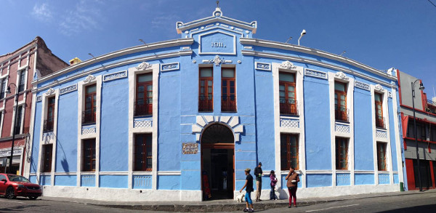
Museo de Arte Religioso
Si caminas
por la calle 18 Poniente
ubica su número 103
y visita
el Museo de Arte Religioso.
Ahí podrás admirar hermosos cuadros obra de los artistas Juan Correa y Miguel Cabrera,
entre otros, alojados en un estupendo edificio que funcionó como convento para las monjas agustinas recoletas de Santa Mónica, quienes pasaron muchos años inadvertidas a la ley de exclaustración, gracias a la protección otorgada por sus vecinos y allegados en la ciudad de Puebla.

Slide 35
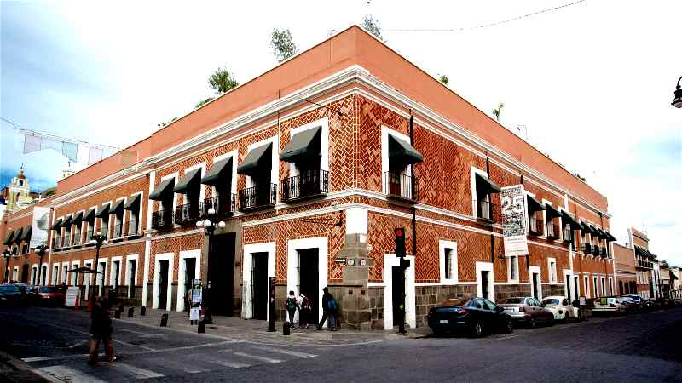
Museo Amparo
Inaugurado en 1991,
este magnífico espacio aloja
una estupenda colección
de piezas de arte prehispánico hasta lo más nuevo
de las escuelas artísticas poblanas
y del país.
Admira su magnífica museografía, acompañada
de modernos sistemas interactivos.
Este museo se aloja
en un edificio virreinal
y en sus tres pisos hay una mezcla de exposiciones de arte.

Slide 36
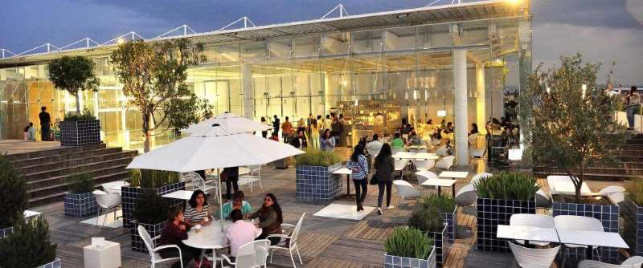
Este museo se aloja en un edificio virreinal y en sus tres pisos hay una mezcla de exposiciones
de arte prehispánico, virreinal y contemporáneo que valen la pena recorrer.
No se dejen engañar,
el museo
es más grande
de lo que se imaginan y de una sala a otra podrán descubrir
sus patios internos.
Lo que sin duda se lleva las palmas, es la terraza, donde disfrutar de un café
mientras admiras la ciudad se puede convertir en tu actividad favorita

Slide 37
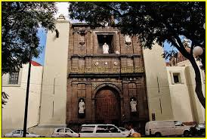
La Concordia
En la esquina que conforman las calles 3 Sur
y 9 Poniente se levanta
el edificio de La Concordia, construido en 1676,
bajo el llamado estilo “barroco poblano”
que combina su portada
de cantera con imágenes
de santos realizadas
en mármol.
Su patio
es uno de los más bellos
de Puebla.

Slide 38
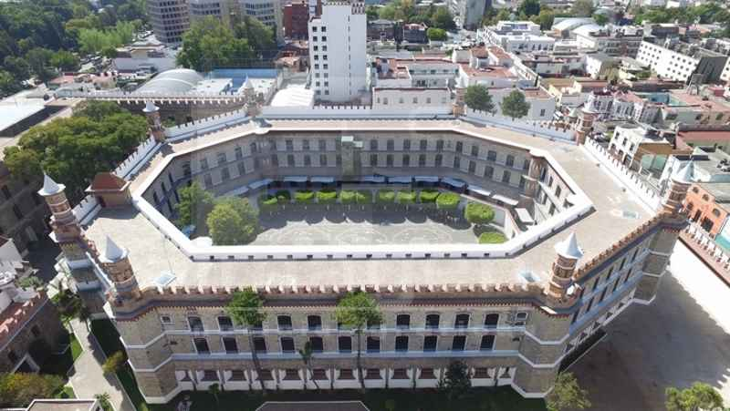
Centro Cultural Poblano
Sobre avenida Reforma, esquina con la calle 13 Sur, encontrarás un espectacular edificio
que durante muchos años fue la sede de la Penitenciaría del estado.
Hoy, el lugar aloja al Centro Cultural Poblano y, en sus antiguos salones y celdas,
ahora se efectúan interesantes eventos culturales.

Slide 39
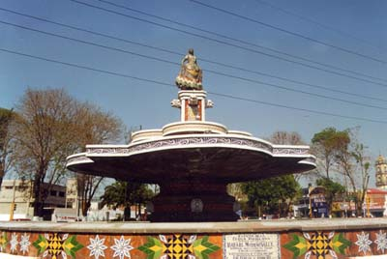
La China poblana
Conoce la glorieta
de la China poblana,
uno de los rincones
más famosos de la ciudad, decorada con la imagen
en bronce de esta mujer que, orgullosa, muestra
su colorida vestimenta
que con el paso de los años se ha convertido en uno
de los símbolos emblemáticos de la entidad poblana.

Slide 40
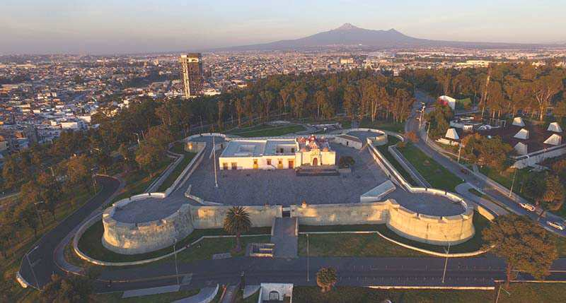
los Fuertes de Loreto y Guadalupe
En ellos se desarrolló
la famosa Batalla
del 5 de mayo,
donde el general Ignacio Zaragoza, apoyado
por un valiente grupo
de indígenas zacapoaxtlas,
venció al poderoso ejército francés
la primavera de 1862.
¡La vista de la ciudad te sorprenderá!

Slide 41
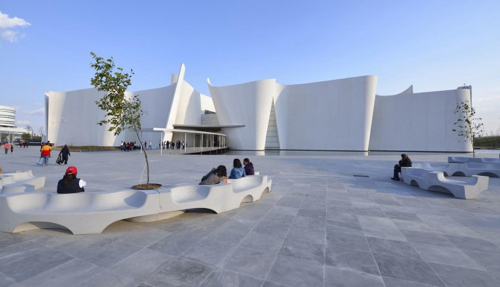
Museo Barroco
No soy fan del barroco, pero este museo es hermoso así que debes conocerlo.
El MIB fue diseñado por el arquitecto japonés Toyo Ito y en él se muestra
la vinculación de México, sobre todo Puebla con este estilo en las artes, la música y la literatura.

Slide 42
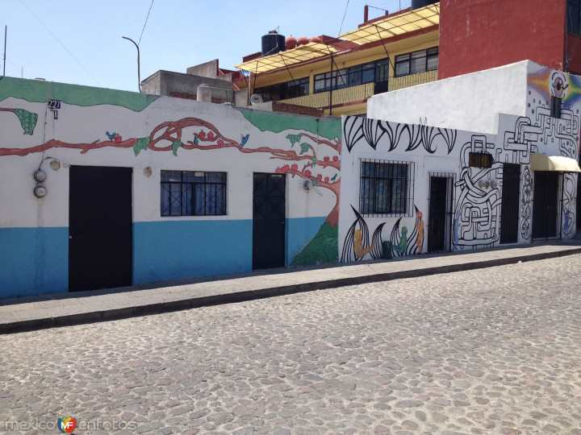
Barrio de Xanenetla
Aunque este recorrido muy pocas personas
lo recomiendan como actividad en Puebla,
sin duda fue mi favorita,
por mostrar como una intervención artística puede generar un impacto positivo en un barrio.
En este barrio, en la época colonial,
se asentaron los indios traídos a la ciudad, alfareros y ladrilleros que ayudaban
a la construcción de la misma.

Slide 43
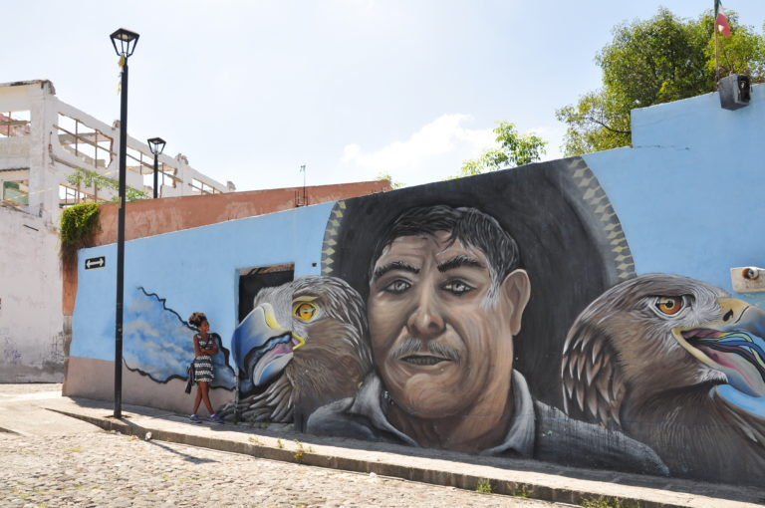
Desde siempre fue un barrio marginado y ha sido escenario de mucha violencia,
algo que el Colectivo buscó cambiar.
Con pláticas y talleres donde los vecinos tomaron el rol principal, poco a poco se fueron limpiando
las calles empedradas
y los muros de las casas fueron adquiriendo color con murales que relatan la historia,
la lucha y la esperanza de los habitantes
del barrio.

Slide 44
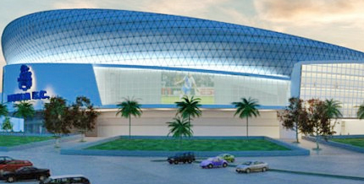
Estadio Cuauhtémoc
Si te gusta el futbol,
no puedes dejar
de asistir a un partido del equipo local,
los camoteros del Puebla, conocidos también
como el cuadro de
“La franja”
por su original uniforme el cual siempre
es atravesado
por una franja diagonal en color azul.
Su sede es el “EstadioCuauhtémoc”.

Slide 45
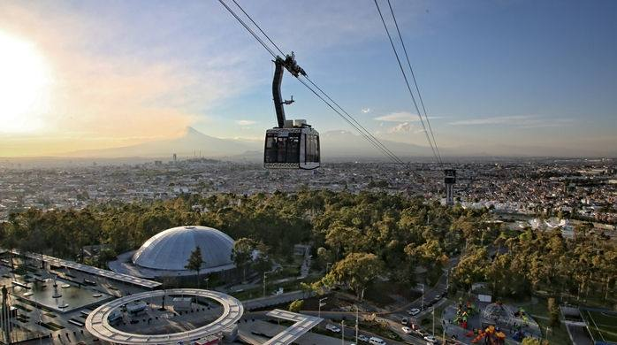
Teleférico
Éste cuenta con dos estaciones, una de 58 m ubicada en el Centro Expositor y otra de 48 m, localizada a unos cuantos pasos
del Mausoleo a Zaragoza;
ambas permiten realizar un recorrido
de más de 680 m a bordo de cabinas ideales
para admirar, a todo lujo,
la “capital de los ángeles desde el cielo”.
Para admirar la ciudad desde las alturas, no hay nada mejor que subirse
al Teleférico,
ubicado en la zona de Los Fuertes.

Slide 46
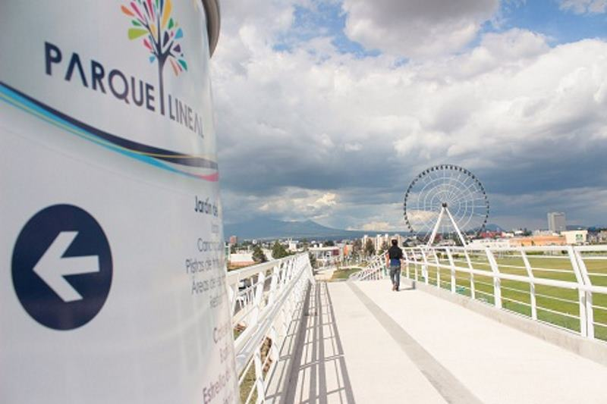
Parque Lineal
Desde que llegas a la ciudad este parque lineal que recorre
todo lo alto de la ciudad de Puebla, llama tu atención.
El recorrido es de 4.5 kilómetros
y conecta cuatro atractivos principales de la ciudad.
¿La mejor opción?...
Recorrerlo en bici.

Slide 47
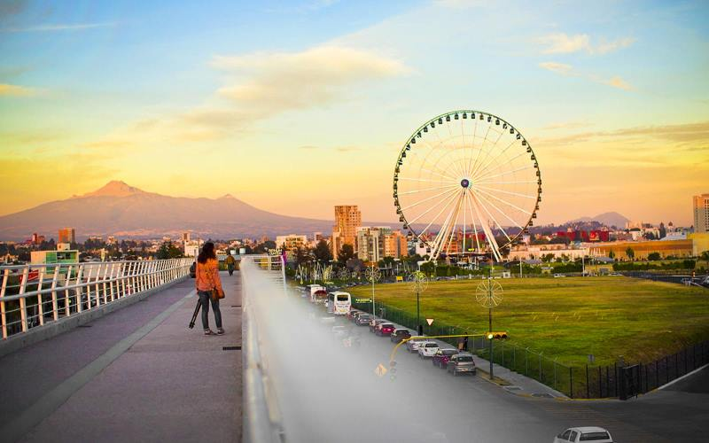
Otra muy buena opción es la Estrella de Puebla, colosal estructura de 80 m de altura,
conformada por 54 góndolas (para ocho personas cada una) que van subiendo,
a manera de rueda de la fortuna, hasta alcanzar el punto más alto,
en el que los principales edificios de la capital poblana y del cercano Pueblo Mágico de Cholula
con los volcanes al fondo-, quedarán a tus pies.
Estrella de Puebla

Slide 48

Africam Safari
Pocos kilómetros al sur de Puebla, rumbo a Valsequillo,
podrás conocer uno de los zoológicos más populares de México: Africam Safari,
cuya fama radica
en que muchos de sus animales deambulan libremente
por las instalaciones del parque.
¡Una experiencia
para toda la familia
que no puedes dejar de presenciar!

Slide 49
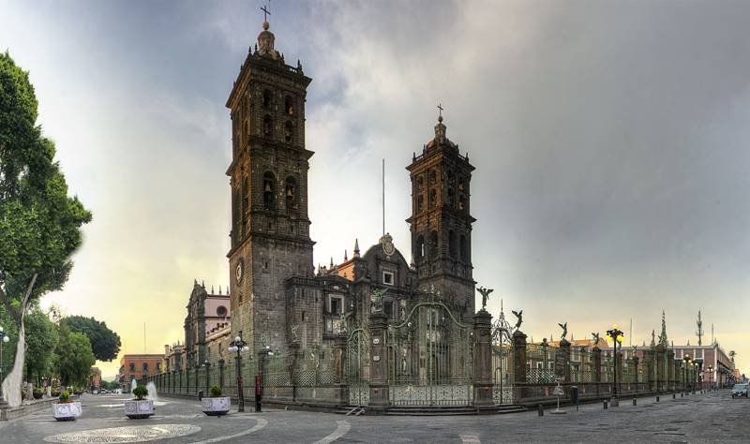
Dos o tres días son el tiempo suficiente que necesitas para recorrer lo básico de la ciudad.
Espero este artículo
te ayude a definir
que hacer en Puebla
en tu próxima visita.
No olvides tomar el tiempo necesario para recorrer sus calles
sin mucha planeación
y descubrir por qué fue nombrada Patrimonio de la Humanidad
por la UNESCO.

Slide 50
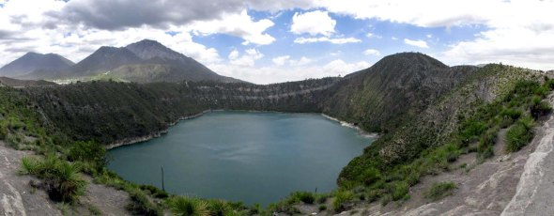
Si te quedas más días en el lugar, puedes aprovechar para darte una vuelta
a la Laguna de Alchichica, una laguna con hermosos tonos turquesas.
¿Qué otra actividad quieres hacer en Puebla?

Slide 51
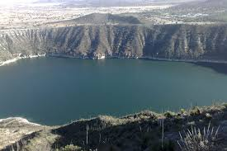

Imagenes y texto :
De la red
Música:
Puebla de los angeles
medley
Interprete:
Varios Artistas
Edición:
Eaglenest
Duración :
41 minutos
22 segundos
Chao
Auf wiedersehen
Au revoir
Hasta la vista
Pasenla Bien
___________________
eaglenest8@hotmail.com

Slide 52







12:00
¿Te ha gustado?
Puedes ver más entrando
Aquí
Además puedes recibir powerpoints en tu correo electrónico suscribiéndote aquí:

